Slide 1
数字图像处理课程设计
一、课程设计的目的
巩固数字图像处理的基本原理和算法；
掌握数字图像处理的编程实践技能；
培养解决问题的综合应用能力；
鼓励团队合作，锻炼口头及书面表达与沟通能力。

Slide 2
数字图像处理课程设计
二、课程设计的任务及考核方式
个人部分：独立完成两个必做算法，一个选做算法
考核方式--上机检查 + 提交代码
小组任务：合作完成一个指定算法及相关应用问题
考核方式—ppt展示 + 提交代码及报告
考核评分占比
考勤及日常纪律（10%）
个人部分提交代码并上机检查（30%）
小组成果展示（基本原理、实现细节、参数讨论、应用效果）（30%）
实习报告（30%）

Slide 3
数字图像处理课程设计
个人必做题（共二题）
1）图像点运算：灰度线性变换（%2线性拉伸）
2）图像局部处理：高通滤波、低通滤波、中值滤波
个人选做题（三选一）
1）图像的几何处理：平移、缩放、旋转
2）直方图匹配
3）图像二值化：状态法及判断分析法

Slide 4
数字图像处理课程设计
小组指定算法（七选一）
1）纹理图像的自相关函数分析法
2）灰度共生矩阵特征提取与分析
3）影像融合（基于HIS变换和基于高通滤波的）
4）Hough直线检测
5）基于灰度及特征的模板匹配
6）形状特征提取
7）点特征（Susan、Harris、Moravec）提取

Slide 5
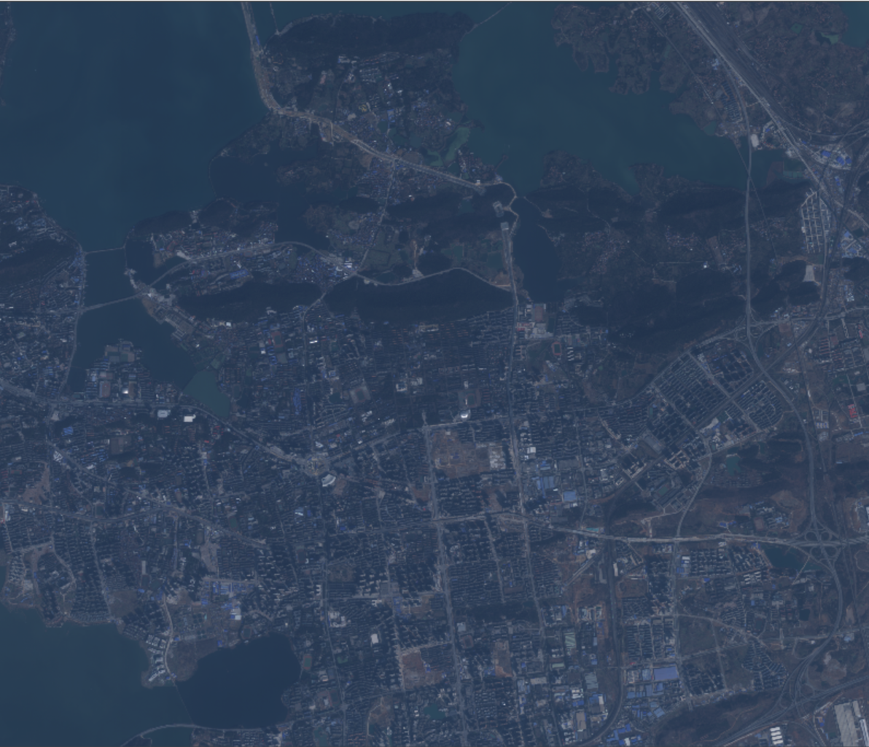
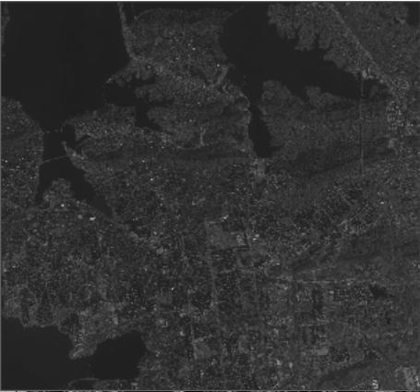
数字图像处理课程设计
武汉局部地区高分2号影像
两个tif文件，各波段像元的DN值由16比特无符号整型记录
多光谱数据：蓝、绿、红、近红4个波段的组合，星下点像元分辨率3.24米
全色数据：单波段数据，星下点像元分辨率0.81米

Slide 6
数字图像处理课程设计
可选应用主题
高分辨率影像融合 （影像融合）
水域面积及形状分析（形状特征提取）
操场个数统计（模板匹配）
主干道提取（Hough直线检测）
林地提取（灰度共生矩阵特征提取与分析）
林地提取（纹理图像的自相关函数分析法）
建筑物提取（点特征提取）

Slide 7
数字图像处理课程设计
三、课程设计的进度安排
 | 天 | 主要内容
个人部分 | 1 | 学习掌握opencv的基本功能及使用方法，能正确创建项目并打开不同格式的遥感图片
 | 2-3 | 完成2个必做算法，及1个选做算法
小组部分 | 4-5 | 完成指定小组算法并解决相关应用问题
 | 6 | 展示应用并提交实习报告

Slide 8
数字图像处理课程设计
考核标准
个人代码演示答辩
独立完成，代码功能正确，问题回答清晰准确
小组应用
算法及应用代码：功能正确，代码严谨，格式美观，注释得当
课堂展示：原理清晰，方案合理，结果展示与讨论充分
实习报告：文字流畅，格式正确，内容完整，讨论深入，感想言之有物
成果提交
提交成果：个人算法代码、小组算法代码、应用展示PPT 、小组实习报告
提交时间：实习结束3日之内 (2024年1月10日前)
注意：报告要求采用提供的格式规范，严禁抄袭

Slide 9
机房安全卫生要求
不要把食品带入机房
离开机房时，请保证座位上没有任何残留物
离开机房时，请务必关闭电脑
每个人固定机位上机练习
保持安静

